Slide 1
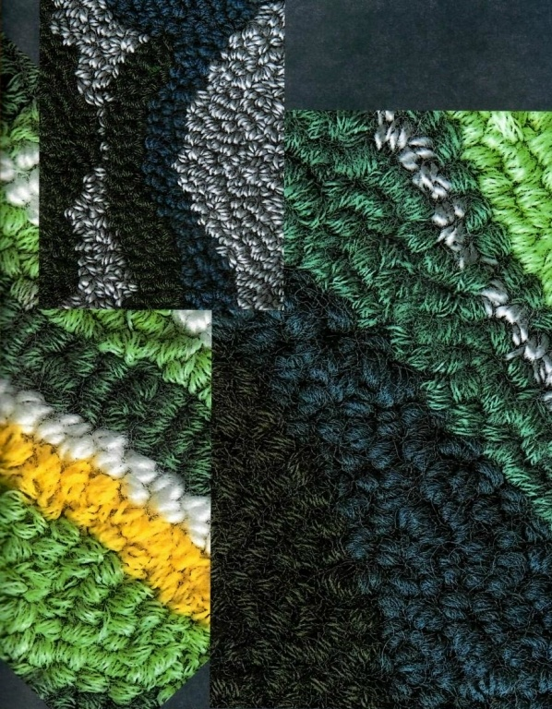
Нетканый гобелен

Slide 2
Живопись нитками
«Гобелен – это красота, неспешно созданная тёплыми умелыми руками, спокойным разумом и чуткой душой».
И.Дворкина
На сегодняшний день, разновидность декоративно-прикладного искусства, по традиции называемая «гобеленом», выступает как сложное художественное явление, соединившее в себе качества сразу нескольких жанров - от «ручного ткачества» до «текстильной» скульптуры.
Изначально, понятие гобелен представляло способ производства ткани, имеющего вид стенного безворсового ковра с сюжетной или орнаментальной композицией. Этот ковёр ткался вручную, из цветных или шёлковых нитей посредством их перекрёстного переплетения.
Само по себе слово «гобелен» (фр.gobelin) возникло ещё в 17 в. во Франции и является не чем иным, как использованием имени братьев Гобеленов в обозначении названия стенных ковров.

Slide 3
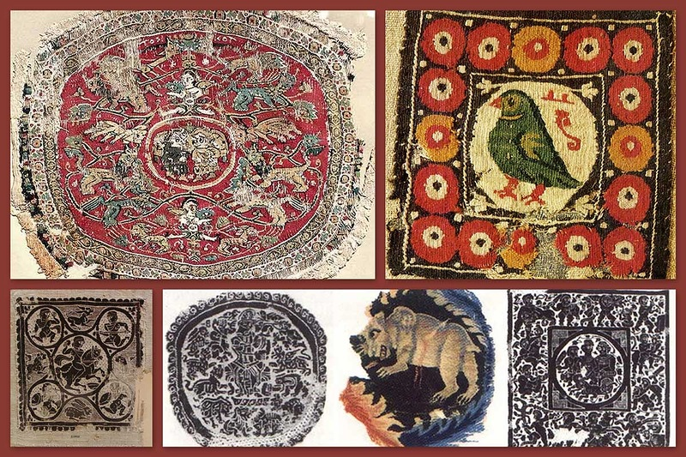
Когда появилась первая шпалера — точно неизвестно. Принцип шпалерного ткачества был известен ещё в Древнем Египте. В гробнице Тутмоса IV была найдена льняная пелена (1400 г. до н. э.), выполненная в технике репсового переплетения, с рисунком из скарабеев и лотосов . Расцветом искусства шпалеры в Египте считается период с IV по VII век. В тканях коптов соединились традиции Древнего Египта и эпохи эллинизма . Это обыкновенно небольшие по размеру двухсторонние панно, выполненные шерстяной нитью по льняной основе и отличающиеся изящным тонким рисунком.

Slide 4
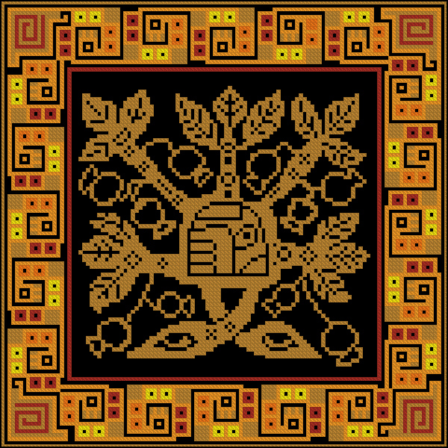
В Америке (Перу) самые ранние изделия, созданные по принципу шпалерного ткачества из шерсти и хлопка, датируются 2500 г. до н. э. Перуанские изделия — кайма для украшения одежды. Плотность переплетения иногда достигала 200 нитей утка на 1 см основы. До наших дней в народном ткачестве Перу сохранились традиционные для этой местности мифологические мотивы и геометрические орнаменты, используются красители только природного происхождения .

Slide 5
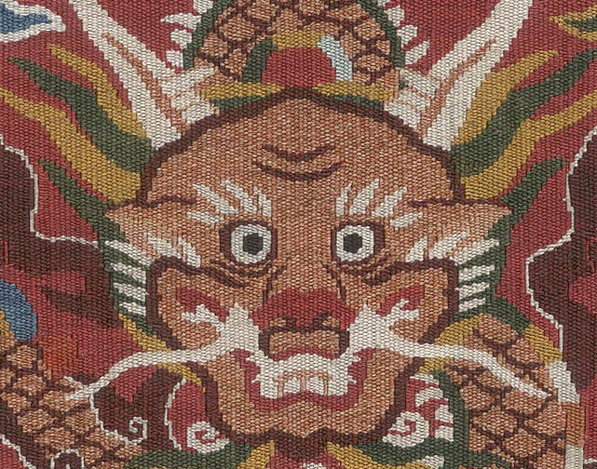
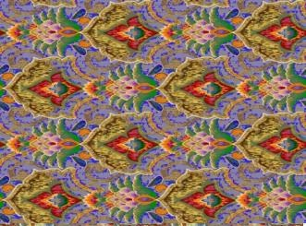
В Китае шёлковые изделия (кэсы — «резаный шёлк»), выполненные в технике шпалерного ткачества известны с эпохи Хань. Так как для кэсы использовались только шёлковые нити, они были очень тонкими и эластичными. Для китайской шпалеры характерны сложные пейзажные композиции в утончённой цветовой гамме.

Slide 6
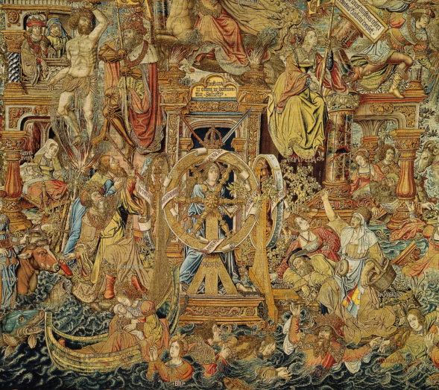
История европейской шпалеры началась в эпоху Крестовых походов, когда произведения восточных мастеров в качестве трофеев были завезены крестоносцами. Самая ранняя европейская шпалера из церкви св. Гереона в Кёльне выполнена рейнскими мастерами в XI веке.
Отдельные её мотивы (изображения фантастических животных) схожи с мотивами византийских тканей IX — X веков. Для шпалер этой эпохи, создававшихся по церковным заказам, характерна монументальность, плоскостное изображение, ограниченная и яркая цветовая гамма.

Slide 7
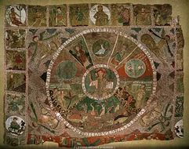
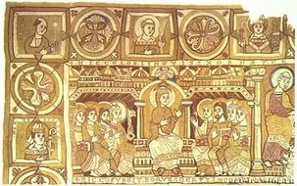
Стилистически шпалеры романского периода связаны с книжной миниатюрой и росписями стен. Фон был гладким, изображение — простым: геометрические узоры, геральдические знаки, растительный орнамент. Плотность основы не превышала 5 нитей на сантиметр. Были популярны библейские и исторические сюжеты. Тогда, в средние века, на юге Европы стены украшала фресковая живопись, на севере шпалеры не только украшали стены кафедральных соборов, а затем замков и дворцов, но и позволяли сохранить тепло, защититься от сквозняков.

Slide 8
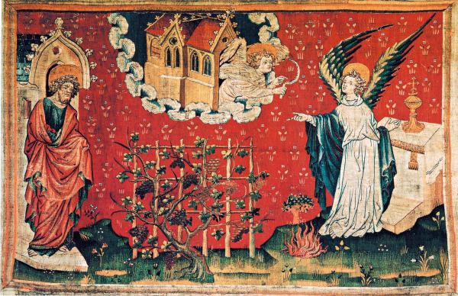
Книжная миниатюра послужила образцом для грандиозного цикла шпалер «Анжерский Апокалипсис» (ок. 1380 года) — памятника готического декоративно-прикладного искусства. Картоны для шпалер, заказанных парижским ткачам Людовиком I Анжуйским, были созданы по иллюстрациям испанской рукописи X века «Комментарий к Апокалипсису».

Slide 9
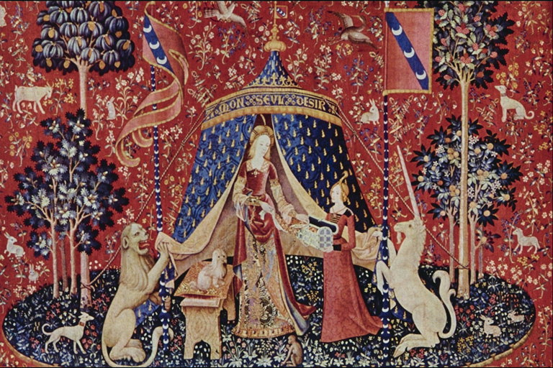
В XV веке производство французских шпалер из-за Столетней войны переместилось из Парижа в города, расположенные в бассейне Луары. Здесь появился особый вид шпалер, называемый «мильфлёр» (mille fleur, что означает «тысяча цветов»). На тёмном зелёном или красном фоне, по декоративной кайме рассыпано множество мелких цветочков, часто изображённых с ботанической точностью. Один из самых знаменитых «мильфлёров» — цикл из шести шпалер «Дама с единорогом».

Slide 10
К концу XV века Фландрия, где производство шпалер поддерживалось не отдельными частными заказами, а городскими цехами, стала главным центром художественного ткачества и удерживала первенство в течение трёх веков. Во Фландрии было положено начало традиции создания шпалеры по картинам великих художников. Местные ткачи располагали скромной палитрой всего лишь из шести цветов, но, используя методы протравки и особый ткаческий приём — растяжку (штриховку), добивались поразительных живописных эффектов. Цикл «Деяния апостолов», выполненный в мастерской Бове по композициям Рафаэля, заказанным папой Львом X для украшения Сикстинской капеллы, определил дальнейшее развитие художественного ткачества в сторону монументализма .

Slide 11
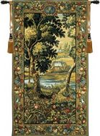
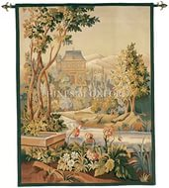
Благодаря Рафаэлю у шпалеры появляется тканые бордюры с декоративными мотивами-гротесками, подобные раме картины.
Во Франции и Фландрии становятся популярными шпалеры с реалистическим пейзажем и натюрморты. Первые вердюры (фр. verdure — листва, зелень) были созданы на брюссельских мануфактурах. Построение пейзажа вердюры схоже с кулисным пейзажем в живописи.

Slide 12
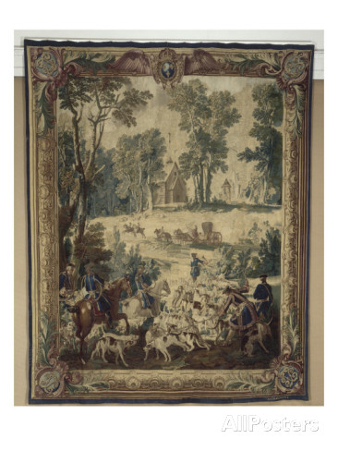
С 1730-х годов во французском шпалерном ткачестве главенствовало стремление как можно более точно воспроизвести в шпалере живописный оригинал. Увеличивается плотность полотна, пряжа окрашивается в тысячи разнообразных оттенков. Одним из тех, кто настаивал на буквальном воспроизведении картины, был художник и руководитель парижской мануфактуры Жан Батист Удри. По его инициативе была введена цветовая шкала, где каждый оттенок имел свой номер. Вспомогательные шаблоны, которых строго должен был придерживаться ткач, содержали фрагменты, обведённые контуром и пронумерованные в соответствии с этой шкалой.

Slide 13
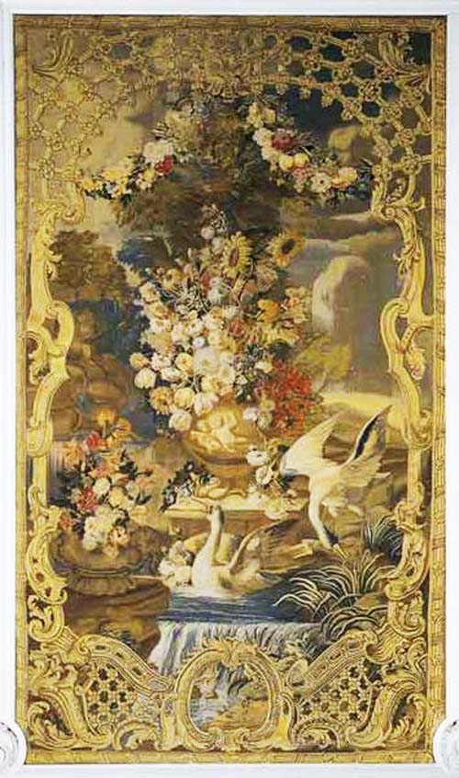
В России первая шпалерная мануфактура появилась при Петре I в 1717 году. В Петербурге была основана Шпалерная мануфактура, здесь трудились приглашённые из Франции мастера. Улица, где она располагалась, и сейчас носит название Шпалерной. Расцвет мануфактуры пришёлся на 1760 — 1770-е годы, к тому времени на ней работали отечественные ткачи, картоньеры и художники. На петербургской мануфактуре культивировался редкий для шпалеры жанр — портрет.

Slide 14
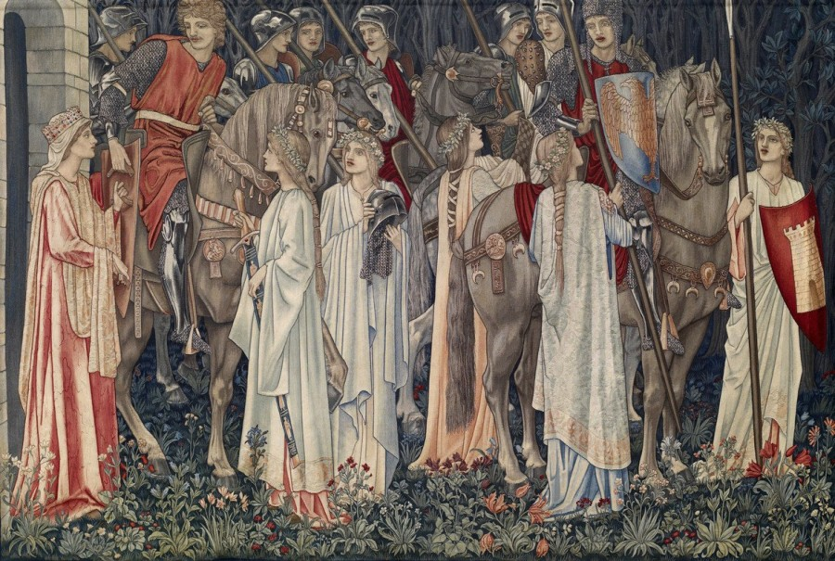
Развитие машинного производства во второй половине XIX века привело к упадку шпалерных мануфактур. Одним из тех, кто сделал попытку возродить искусство классического средневекового ткачества, был Уильям Моррис. В его мастерских шпалеры создавались точно так же, как в средние века. Сам Моррис сочетал функции художника, ткача и красильщика, возвращаясь в те времена, когда шпалера была результатом согласованных усилий нескольких мастеров. Наиболее известны циклы шпалер фирмы Морриса на библейские сюжеты и по мотивам легенд артуровского цикла.

Slide 15
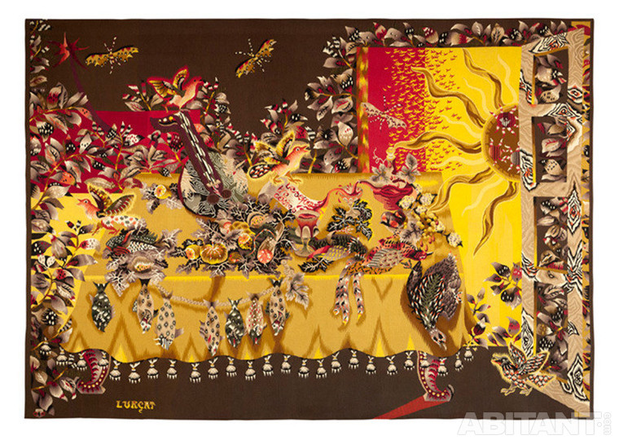
Через несколько десятков лет после Морриса реформатор искусства художественного ткачества Жан Люрса, после нескольких неудачных экспериментов по возвращению шпалере её монументально-декоративного значения, также обратился к опыту мастеров средних веков. Изучая цикл «Анжерский Апокалипсис», а также основы шпалерного ткачества под руководством потомственного мастера с мануфактуры Обюссона, Люрса вывел четыре основных принципа успеха шпалеры.

Slide 16
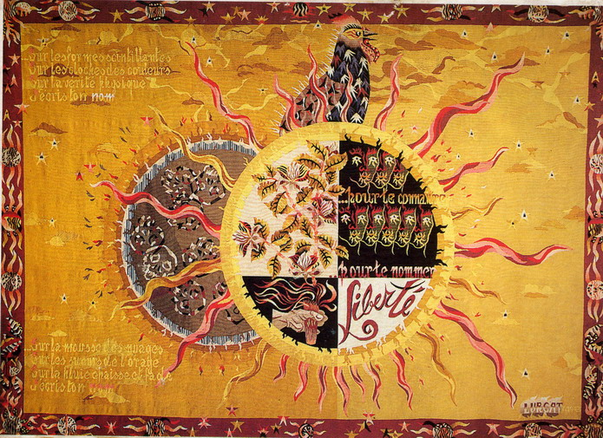
По Люрса природа шпалеры отлична от природы живописи маслом — она просто не может точно копировать картину. Шпалера должна быть связана с архитектурной средой, для которой предназначена, картон создаётся в натуральную величину, структура плетения подобна произведениям средневековых мастеров, то есть довольно крупная. Жан Люрса вывел искусство шпалеры на новый уровень и стал первым художником современной таписерии . Он создал около тысячи картонов для шпалер.

Slide 17
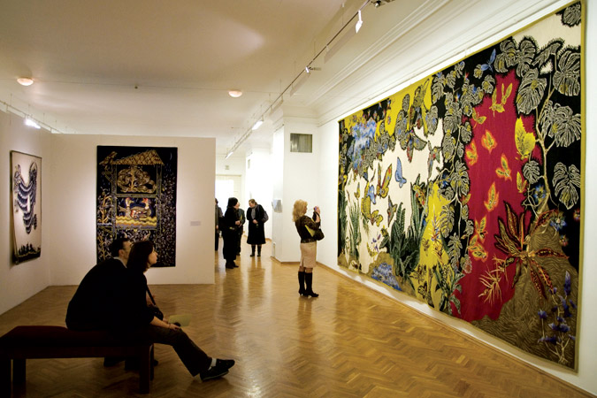
Последней его работой стал грандиозный цикл «Песнь Мира», законченный уже после его смерти. Люрса основал в 1945 году Ассоциацию художников -картоньеров Франции.

Slide 18
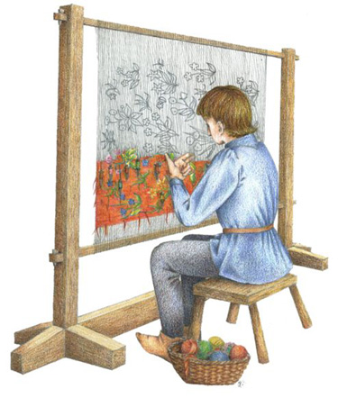
Техника создания шпалеры
Шпалеры ткутся вручную. На станке натягиваются нити основы, обычно это не цветной лён. Затем нити основы переплетаются цветными шерстяными или шёлковыми нитями, при этом нити основы полностью покрываются. Шпалеры ткутся частями, которые затем сшиваются между собой (часто отдельные цветовые пятна). Существует также несколько ткацких приёмов смены цвета утка без образования прорехи (так называемого реле) в полотне шпалеры. Кроме того, так как процесс создания шпалеры трудоёмок и требует времени, один ковёр обычно выполняют несколько мастеров.

Slide 19
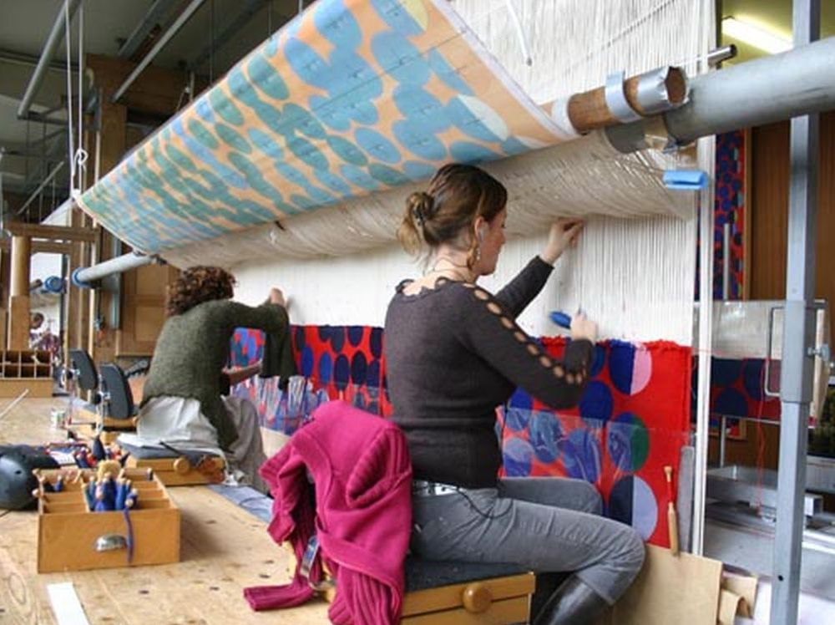
Техника создания шпалер в разное время была различной. Самым ранним и простейшим устройством для работы ткача была рама с натянутыми нитями основы. Позднее появились ткацкие станки. Шпалера изготавливается на высоком или низком станке.

Slide 20
Изображение на шпалере копировалось с так называемого картона. Картон — это подготовительный рисунок для будущей шпалеры, как бы модель шпалеры в натуральную величину. По одному картону можно создать несколько шпалер, одинаковых, но каждый раз отличающихся друг от друга.
В механическом отношении, техника производства гобелена очень проста, но требует от мастера много терпения, опытности и художественных познаний: хорошим ткачом гобеленов может быть только образованный художник, в своём роде живописец, отличающийся от настоящего только тем, что средства его состоят не в полотне, палитре с красками и кистях, а в нитяной основе, шпульках с разноцветной шерстью и искусных пальцах.

Slide 21
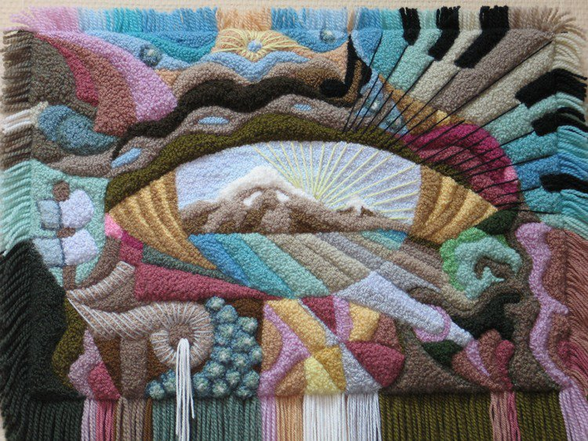
Виды гобеленов :
нетканный гобелен или гобелен в ковровой технике, выполняется при помощи ковровой иглы по ткани натянутой на основу;

Slide 22
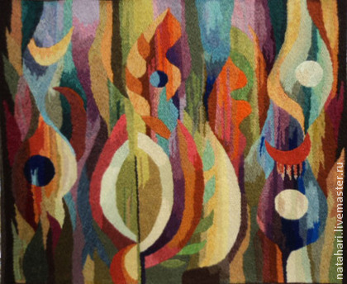
шпалерная техника – работа на станке по натянутым нитям основы

Slide 23
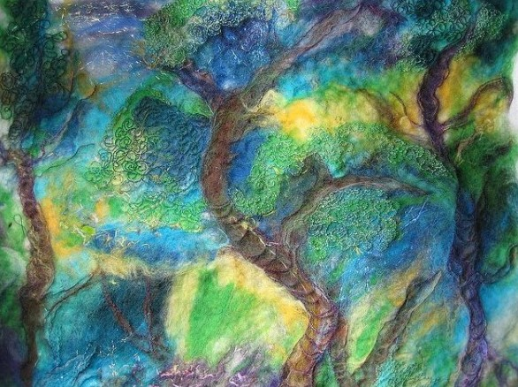
выкладывание войлоком

Slide 24
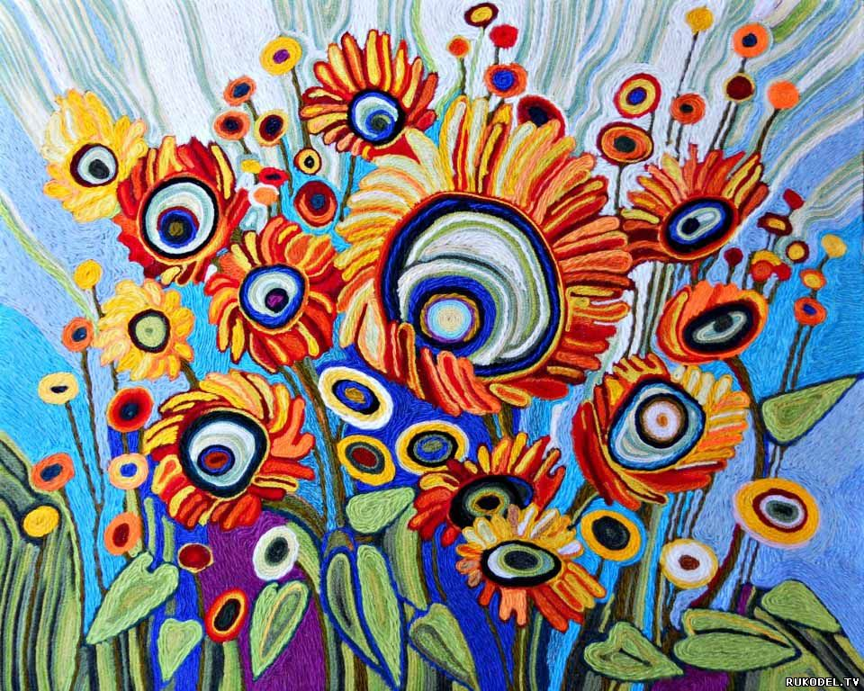
ниткография

Slide 25
нетканый гобелен или гобелен в ковровой технике
При работе над нетканым гобеленом начать можно с простых вещей и сюжетов, использовать уже известные мотивы, а когда придёт вкус к работе и появятся определённые навыки, сюжеты и объекты изображения сами придут к вам из окружающей жизни, стоит только внимательнее посмотреть вокруг себя.
Материалы и инструменты.
Тканевая основа
Для основы гобелена лучше всего подходит льняное полотно. Предпочтительнее рыхлое или неплотного переплетения. Это условие необходимо для того, чтобы игла не рвала и не протыкала материал, а раздвигала волокна. При следующем проколе нити материала должны зажимать рабочую нить предыдущего прокола. В противном случае, если вы будите работать на хлопчатобумажном или шерстяном материале, то рабочая нить не будет держаться в ткани.

Slide 26
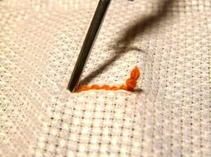
Идеальным материалом для нетканого гобелена является бортовка или суровое полотно. Предпочтительнее выбирать тканевую основу темного цвета, т.к. если вы будете работать на светлом материале темными нитками, то будут видны просветы между петлями и тканевую основу придется подкрашивать с изнаночной стороны. Но если вы работаете на темной основе светлыми нитями, то просветы между петлями не будут видны.

Slide 27
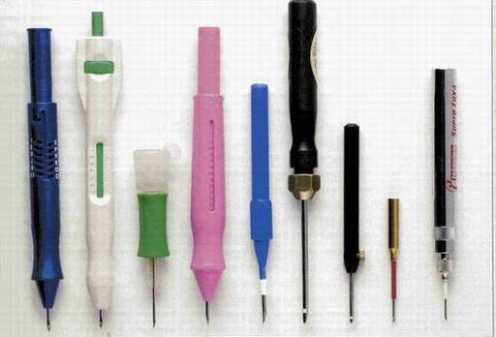
Основным инструментом для нетканого коврового гобелена служит специальная игла.
Вспомогательными инструментами является рамка, чертежные кнопки или маленькие гвозди.

Slide 28
Основная рабочая игла (длина 3-5 см, с внутренним диаметром 1,6-1,8 мм). Эта игла применяется для хлопчатобумажных нитей, таких как «ирис», «тюльпан», «астра», «мак», № 10, в три сложения и прочие.
Основная рабочая игла (длина – 3,5 см, с внутренним диаметром - 2 – 2,5 мм). Эта игла применяется для вышивания шерстью и синтетикой.
Вспомогательная игла (длиной – 6-7 см, с внутренним диаметром – 1,8 – 2 мм). Применяется так же для хлопчатобумажных нитей, но имеет более длинную петлю.

Slide 29
Вспомогательная игла (длиной – 6-7 см, с внутренним диаметром – 2 – 2,5 мм). Применяется для шерсти и синтетики.
Для того чтобы изменить длину петли, применяются насадки для иглы. Их можно сделать из кусочка стержня шариковой ручки или изоляционной оболочки провода (кембрик).
Заправка иглы производиться с помощью тонкой стальной проволочки или лески, сложенной пополам. Она должна иметь длину на 5-8 см. больше ковровой иглы.

Slide 30
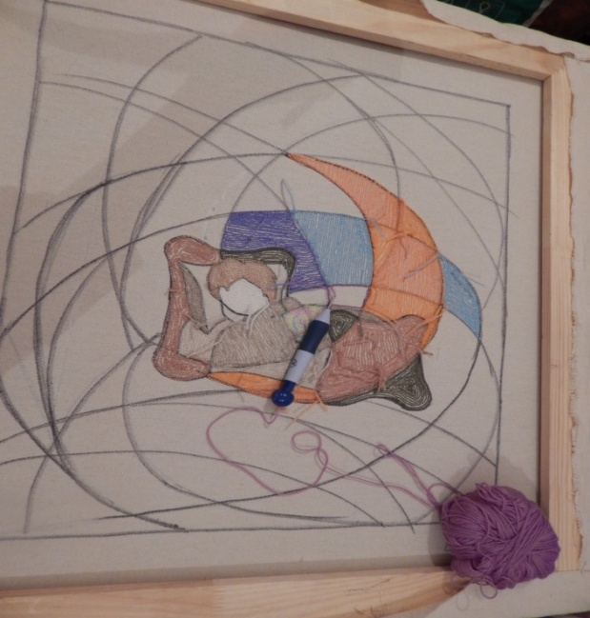
Рамка – деревянный каркас, на который натягивается материал. Для удобства лучше брать рамку больше размера задумываемой вами работы. Например, если вы хотите сделать работу размером 40х40 см, то идеальная рабочая рамка – 50х50 см. То есть должен быть припуск не менее чем по 5 см. с каждого края. За неимением рабочей рамки можно использовать ту рамку, в которую вы будете вставлять готовую картину.

Slide 31
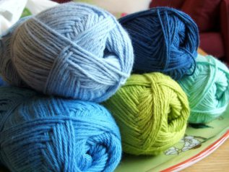
Нитки и пряжа
Для нетканого гобелена подходят практически любые нитки с устойчивой окраской. Исключения составляют буклированные нити или пряжа, а также нити слабого кручения, такие, как ровница. Нитки или пряжа могут быть хлопчатобумажными, шерстяными, льняными, смесовыми, искусственными. Каждая разновидность нити дает свою фактуру.
Возьмем, к примеру, хлопчатобумажную штопку и «тюльпан». И та и другая нить сделаны из хлопка, но они различаются по кручению и сложению. Даже если эти нитки одинакового цвета, на поверхности гобелена они будут иметь абсолютно разную поверхность и фактуру.

Slide 32
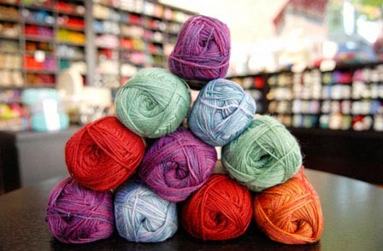
Рекомендовано брать нитки с запасом, с тем, чтобы их хватило до конца работы. Если же у вас по какой-либо причине все же не хватило ниток, то лучше на время оставить этот участок работы до тех пор, пока вы не приобретете нитки той же фактуры и цвета.

Slide 33
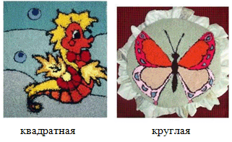
Форма
Изделие может иметь абсолютно правильную форму, быть в целом симметричным с отдельными асимметричными чертами или иметь неправильную форму. К изделиям правильной формы относятся квадратные, прямоугольные, овальные, круглые, полукруглые, треугольные, шестиугольные и восьмиугольные. Полностью асимметричный ковер может стать новаторской идеей и имеет форму животного или цветка.

Slide 34
Перенесение идеи дизайна на материал
Способ перенесения идеи на материал, из которого будет изготовлено панно или коврик зависит от выбранной вами техники. Перед началом работы нужно перенести на основу придуманный дизайн. Рисуйте прямо по базовому материалу - мешковине, дерюге или холсту. Воспользуйтесь для этого маркером или мелом.
Закрепите рисунок, а затем растяните холст или мешковину на окно или просматриваемое стекло. Обводя линии рисунка, перенесите их на ткань основу. Если решили воспользоваться этим методом убедитесь, что линии вашего оригинального образца достаточно четкие, и вы без труда сложите увидеть их через ткань.
Если вы в качестве базовой ткани выбрали дерюгу, можете воспользоваться следующим методом. Положите копирку на ткань, а поверх нее поместите рисунок. Возьмите тонкий тупой предмет, например, вязальную спицу, и с нажимом обведите им линии рисунка так, чтобы они перешли на ткань.

Slide 35
Сделайте набросок придуманного дизайна, затем переверните бумагу и обведите рисунок мягким карандашом по обратной стороне, затем положите рисунок на ткань основу лицевой стороной вверх. Еще раз с нажимом обведите все линии карандашом: тогда мягкий карандашный рисунок с обратной стороны листа отпечатается на ткани. Это еще один метод, который эффективен при работе с мешковиной (дерюгой).
Если элементы дизайна вашей работы крупные и несложные, можете вырезать их из бумаги или картона. Затем наложите их на базовую ткань и обведите контуры.
Когда перенесете на базовую ткань основные контуры, можете раскрасить рисунок. Используйте для этого акриловые краски (их лучше слегка разбавить, чтобы не забились отверстия в дерюге или холсте).

Slide 36
Рассмотрим конкретный пример. Для изготовления гобелена размером 20х20 см нам потребуется квадратная рамка 25х25 см или 30х30 см, льняное полотно или бортовка 30х30 см тонкая основная игла, леска для проведения нити в иглу, хлопчатобумажная нить трех светлых, контрастных тонов (например, желтый, красный и оранжевый), шерстяная нить темного цвета.
На бортовке чертим квадрат 20х20 см так, что с каждого конца у нас остается на припуск по 5 см. Затем натягиваем материал на рамку и закрепляем его кнопками. Маркером наносим рисунок (к примеру, геометрические фигуры: квадрат, треугольник, круг). Вдеваем красную нить в иглу. Теперь мы готовы, чтобы приступить к началу работы. Но прежде чем мы сделаем первый стежок, несколько слов о самой технике.

Slide 37
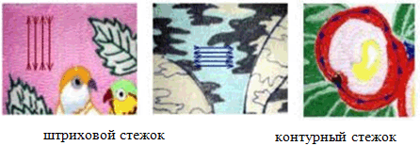
Существует два вида наложения стежков –штриховой и контурный.
Штриховое наложение стежков представляет собой проход нити через ткань строго по вертикали вниз, затем вверх слева направо параллельно друг другу и долевой или уточной нити, но ни как не по диагонали. Контурное наложение стежков представляет собой наложение стежков по контуру детали и по спирали, сужающейся к середине.

Slide 38
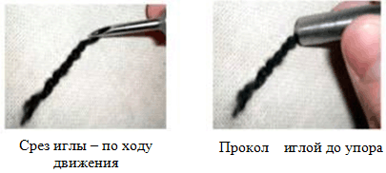
Следите за тем, чтобы рабочая нить всегда была в свободном положении и не натягивалась. Аккуратно вынув иглу, не поднимая ее над тканью, делаем следующий прокол в двух-трех миллиметрах от предыдущего.
Срез иглы должен всегда находится по ходу движения, т.е. если мы сделаем первый прокол в левом верхнем углу, то второй прокол будем делать на 2-3 мм ниже. В этом положении срез иглы должен быть повернут в сторону работающего.

Slide 39
Если у вас в работе будут участки с длинными и короткими петлями, начинайте всегда с более длинных петель, затем переходите к более коротким.
Нить при работе всегда должна быть свободна.
Не используйте нить тоньше № 10, т.к. в процессе работы она скручивается и запутывается. Так же не рекомендуется отматывать большое количество нити. Она может запутаться, и вам придется снова вдевать ее.
Если у вас большая работа, и вы ее недоделали, то воткните иглу в работу, положите клубок в мешочек и повесьте его на раму.
Рекомендуется иметь несколько игл одного размера, т.к. они тупятся, а их кончики загибаются вверх и царапают ткань.
Основной фон делается всегда штриховым способом, в противном случае вы не избежите деформации.

Slide 40
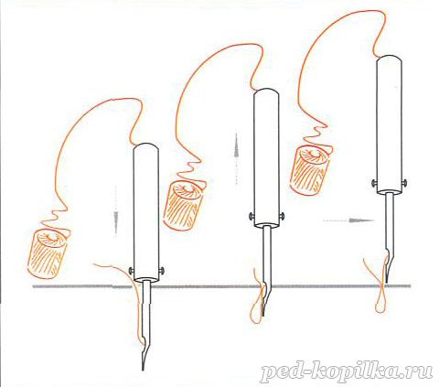
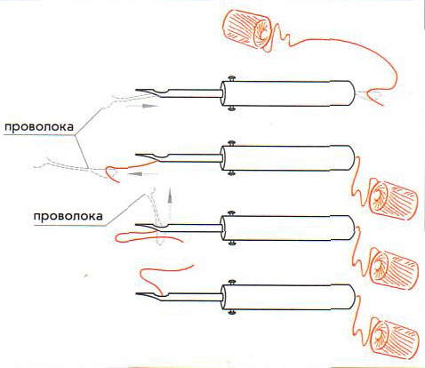
Схема выполнения петли в нетканом гобелене
Заправка нити в рабочую иглу

Slide 41
Оформление изнаночной стороны гобелена
После окончания работы необходимо обработать изнаночную сторону изделия, чтобы нитки не распустились. Налейте в банку стакан воды и четверть стакана клея ПВА. Хорошо размешать , и выдержать 1 час, снова перемешать. Окунуть в раствор широкую мягкую малярную кисть и обработать изделие с обратной стороны. С лицевой стороны оно не должно быть влажным, иначе петли станут жесткими. После обработки клеевым составом подрамник переверните лицевой стороной вверх и оставить в горизонтальном положении на 12-14 часов. За это время нитки высохнут, работа станет гладкой и равномерно натянутой.

Slide 42
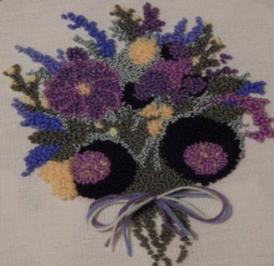
Мастер-класс по созданию декоративного панно «Букет»
Для выполнения данного панно потребуются следующие материалы и инструменты:
* Пяльцы для вышивки.
* Простой карандаш и черный маркер.
* Небольшие ножницы.
* Игла для ковровой вышивки и проволока к ней для вдевания нити.
* Ткань бортовка или двунитка, предпочтительно светлых тонов.
*Нитки : мулине, нитки для вязания 2-3 мм акрил, полушерсть.
*Клей ПВА , плоская кисть.

Slide 43
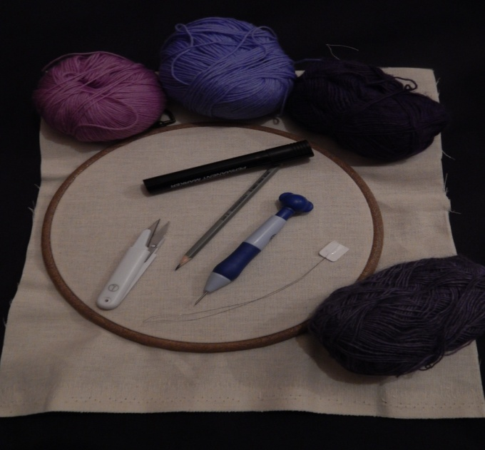
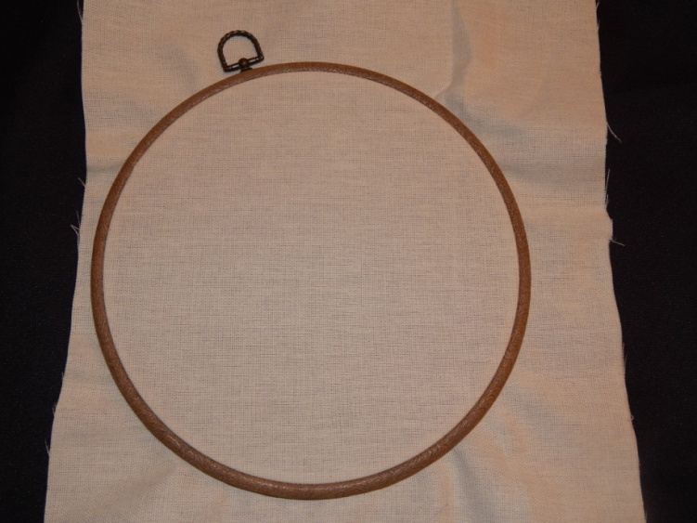
Материалы и инструменты
Закрепляем на пяльцах ткань двунитку, припуск ткани на краях 5-7 см.

Slide 44
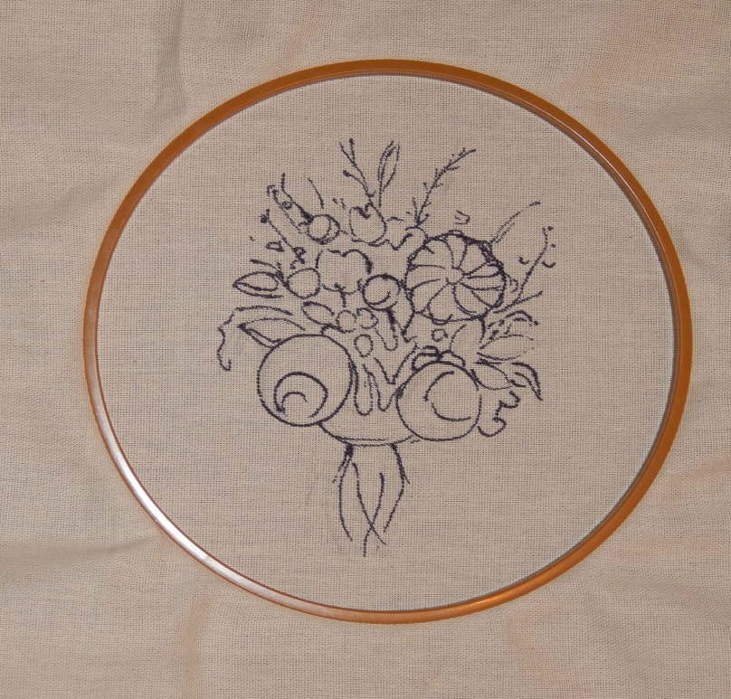
Наносим рисунок на изнаночную сторону простым карандашом , и по необходимости повторяем черным маркером, т.к композиция достаточно простая , можно обойтись без подготовительного эскиза.

Slide 45
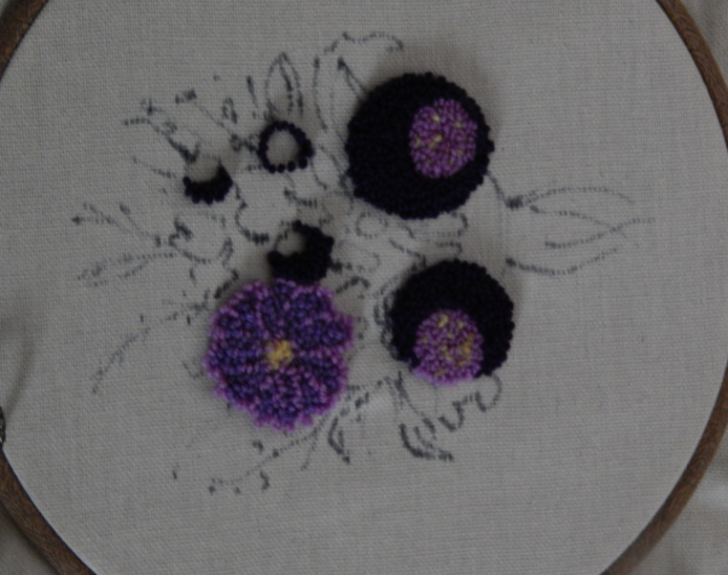
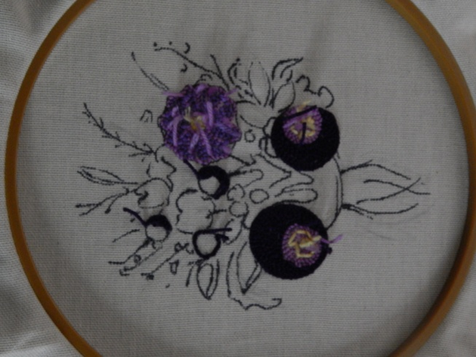
Выполняем работу с изнаночной стороны, крупные детали в первую очередь. Длина петли при этом максимальна для данной работы -порядка 8 мм ,выставляется по шкале на ручке иглы.
Изнаночная - рабочая сторона полотна . Обрезая нить, оставляем 1-1,5 см свободной нити.

Slide 46
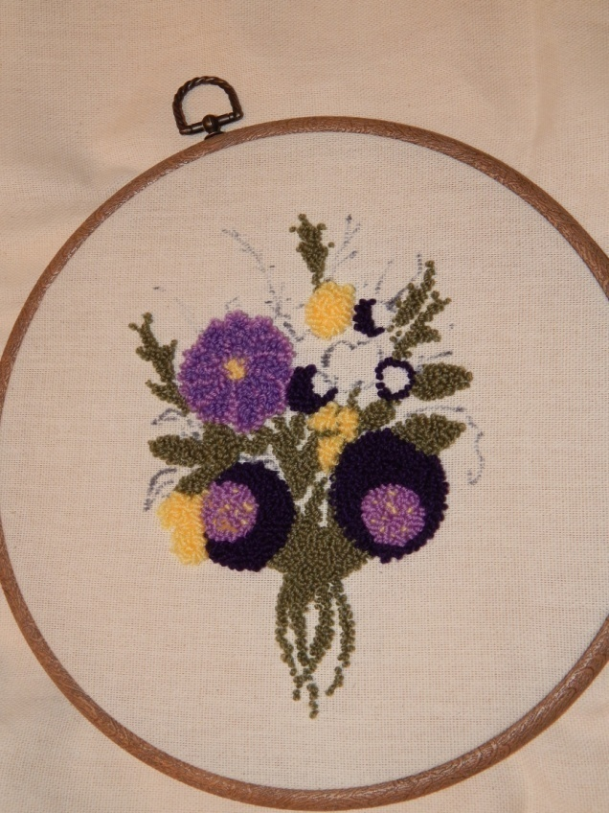
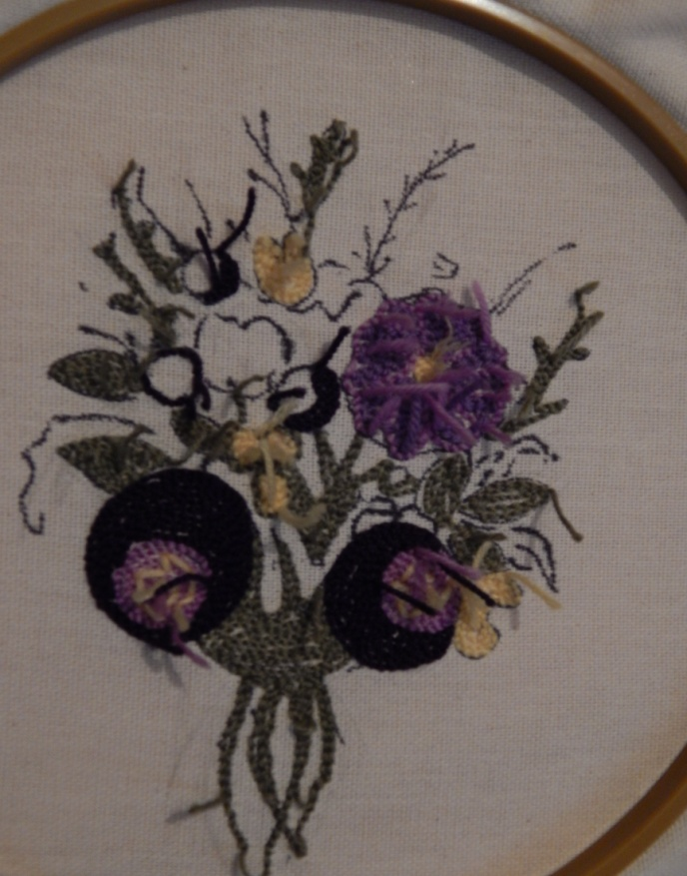
При выполнении листиков , веточек меняем длину иглы на 6 мм.
Изнаночная сторона работы.

Slide 47
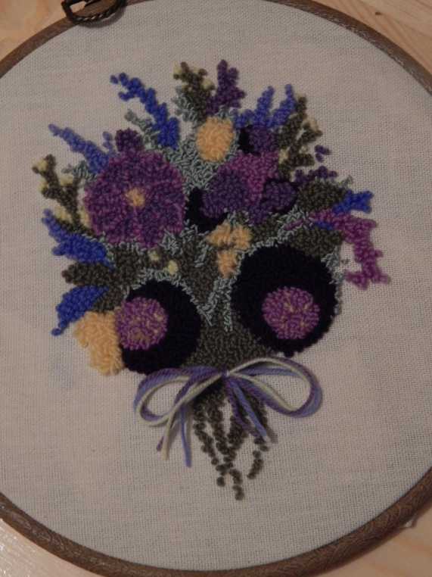
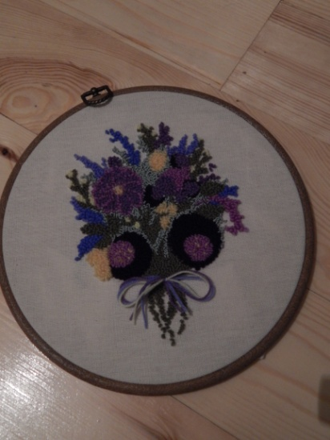
По окончании работы букетик можно украсить бантиком из ленты или нитей . С изнаночной стороны обрабатываем клеем ПВА 1:4 разведенным водой, наносим клей тонким слоем и сушим на горизонтальной поверхности 12-14 часов.
Оформить панно можно в рамку из тех же пялец , или использовать как деталь декоративной подушки.

Slide 48
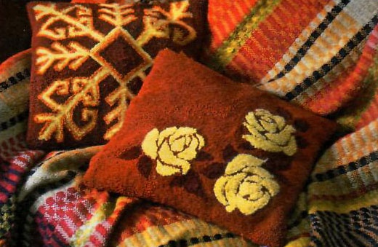
Изделия из нетканого гобелена
Подушки декоративные

Slide 49
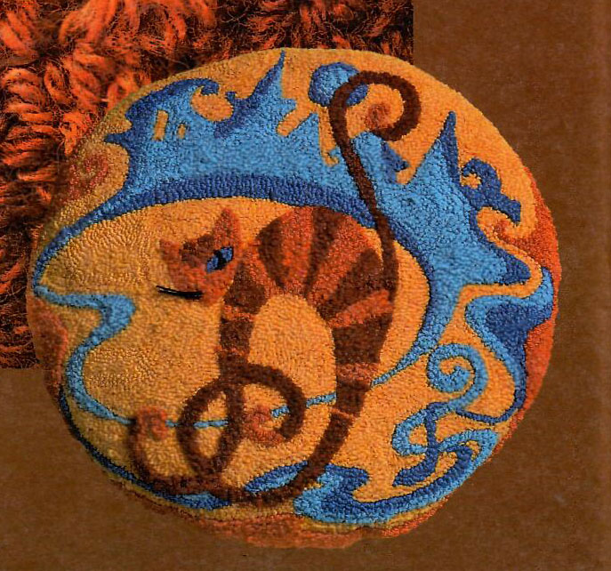
Чехол для табурета

Slide 50
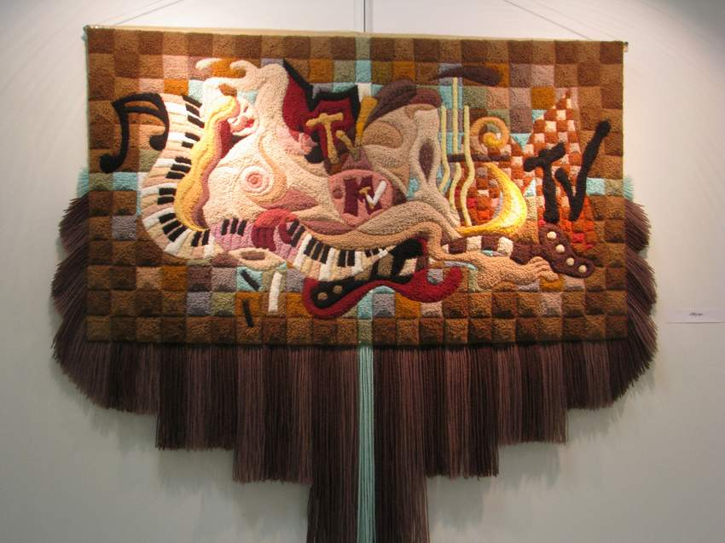
Панно декоративное

Slide 51
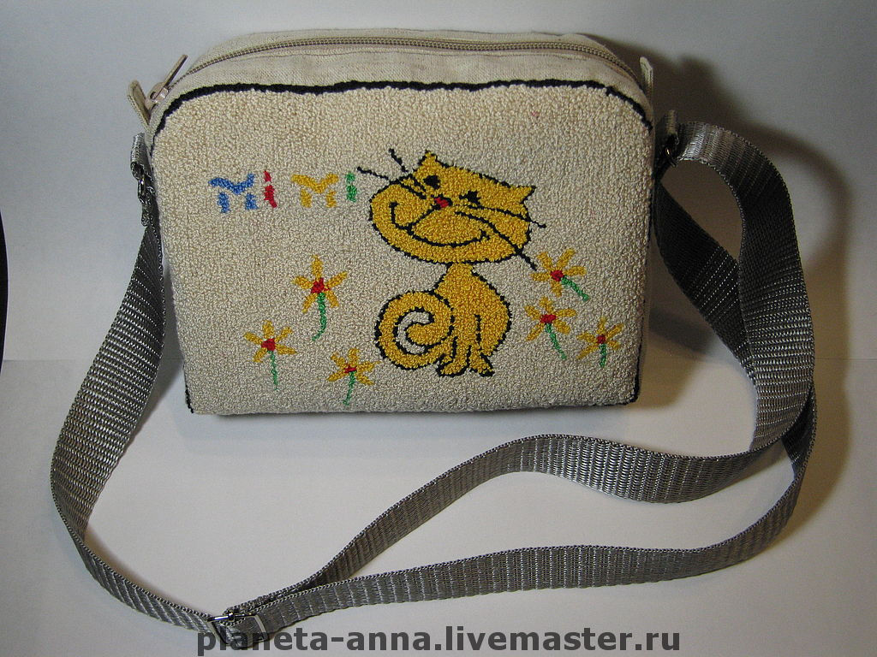
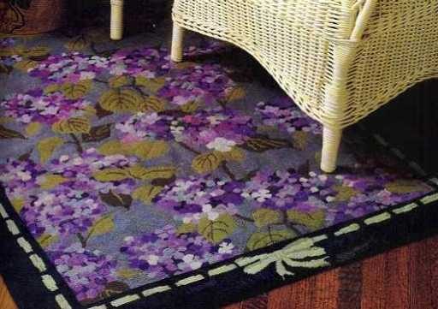
сумка
коврик

